Slide 1
Работа с цифровой библиотекой системы «1С:Образование 5. Школа»: типы электронных образовательных ресурсов и их дидактические возможности
Т.А. Чернецкая, ведущий методист, к.п.н.
Отдел образовательных программ фирмы «1С»

Slide 2
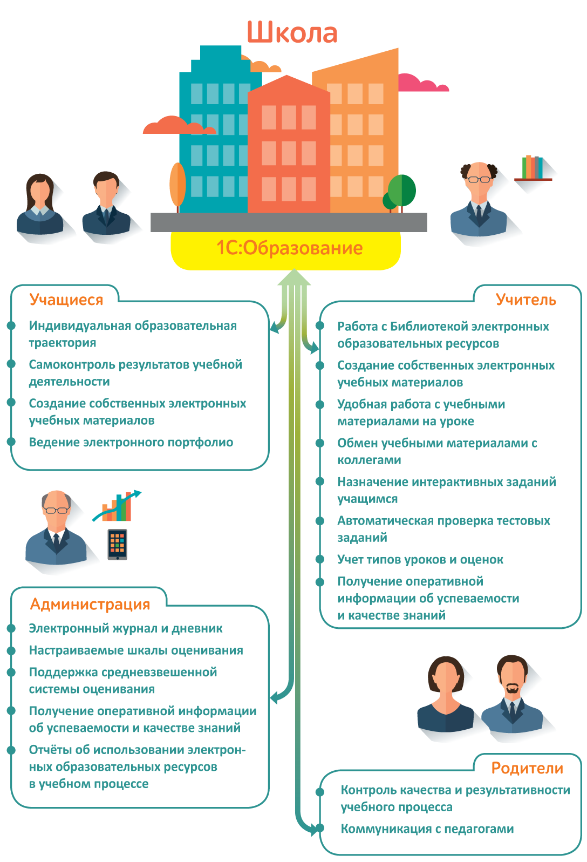
1С:Образование 5. Школа: основные возможности для дистанционного обучения
Notes:
Основные возможности системы программ «1С:Образование 5. Школа» соответствуют мировым и национальным трендам развития электронного обучения. Данная программа позволяет создать в школе цифровую образовательную среду, соответствующую тем требованиям, который предъявляются к этой среде в рамках проекта «Цифровая школа».

Slide 3
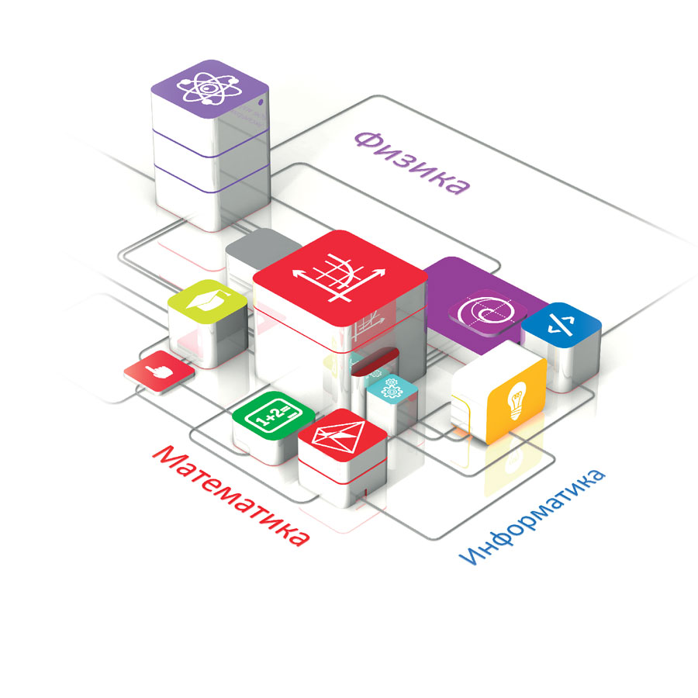
Учебные пособия «1С:Школа» - основа цифровой Библиотеки «1С:Образование»
Начальная школа (математика, русский язык, литературное чтение, окружающий мир и другие предметы)
  Математика, алгебра, геометрия, информатика
  Русский язык
  Физика
  Химия, биология, география
  История, экономика, обществознание
Входят в перечень Минобрнауки РФ
(приказ № 699 от 9 июня 2016 г.)
Notes:
Учебные пособия 1С:Школа представляют собой завершенные линейки интерактивных учебных курсов по основным школьным предметам. Разработка интерактивных учебных пособий ведется с 1996 г. Над каждым продуктом работает коллектив опытных в создании электронных учебных материалов авторов, профессиональных разработчиков, редакторов, корректоров и программистов.
Фирма «1С» имеет опыт сотрудничества с Минобрнауки России, ведущими книжными издательствами России, другими разработчиками ресурсов и платформ
Всего реализовано более 5 млн. копий компьютерных образовательных программ «1С». Разработки «1С» отмечены Премиями Правительства России в области науки и техники и в области образования

Slide 4
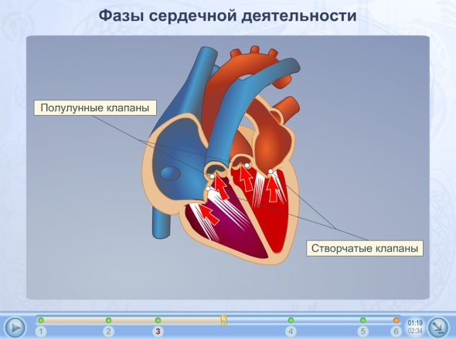
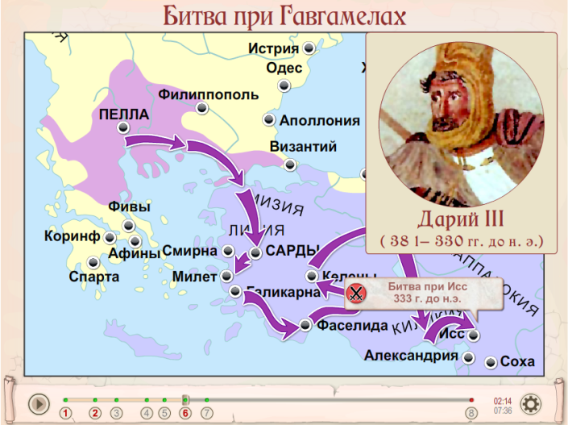
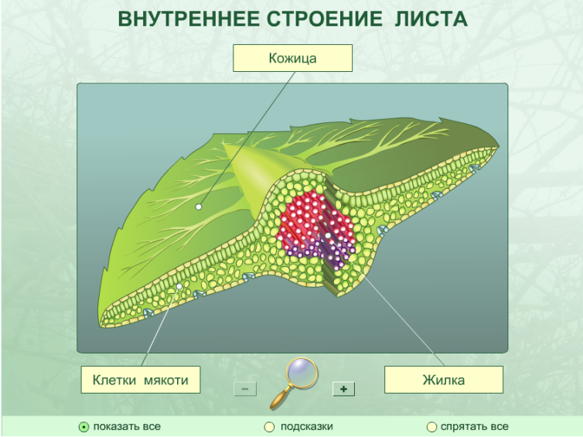
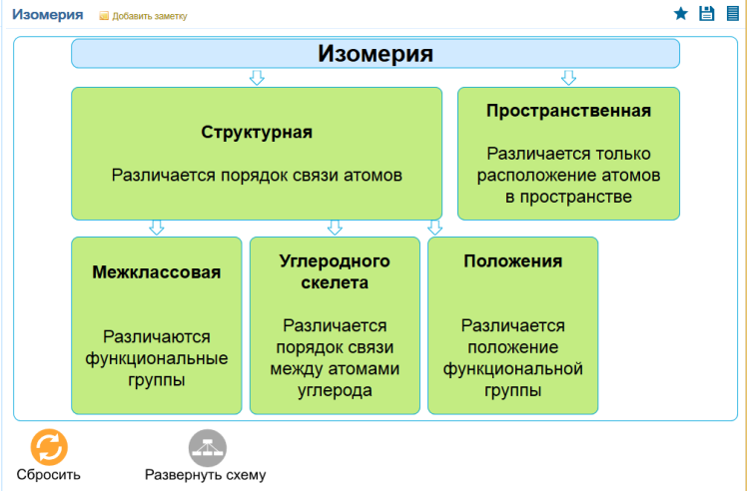
Основные типы образовательных ресурсов
Ресурсы информационного характера:
позволяют повысить наглядность в изложении учебного материала
Аудио и видеофрагменты изучаемых процессов и явлений
Анимированные рисунки, карты, лекции
Интерактивные рисунки, карты, схемы и таблицы
Фотографии, коллажи, статичные схемы
и таблицы

Slide 5
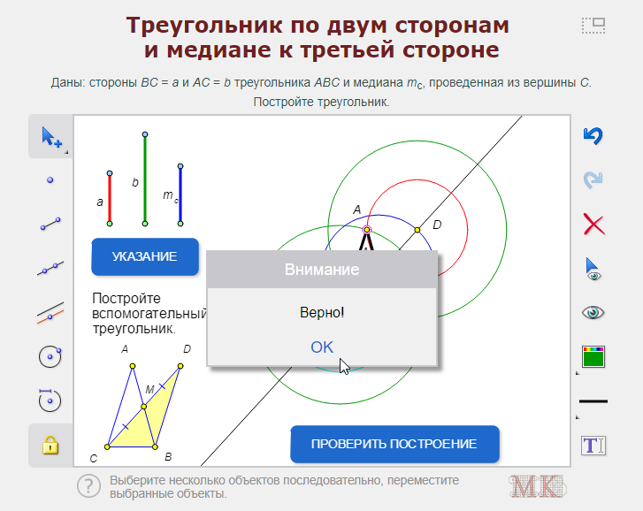
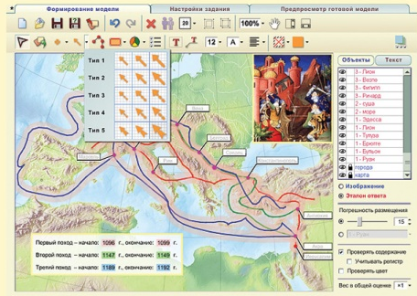
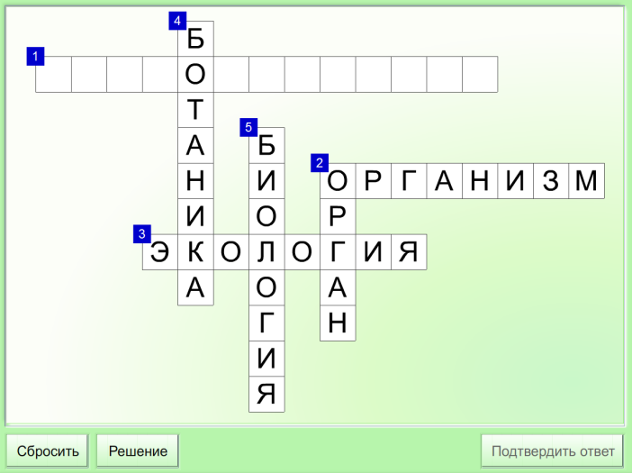
Основные типы образовательных ресурсов
Ресурсы для закрепления, контроля и самоконтроля:
позволяют организовывать практические занятия с целью контроля и коррекции усвоения учебного материала с возможностью проверки и самопроверки, анализом и обсуждением ошибок
Интерактивные тренажеры, задания и тесты:
  Разветвленная система подсказок
  Десятки типов вопросов
  Автоматическая проверка, в т. ч. сложных результатов:
    математических, химических, физических формул;
    геометрических построений;
    областей и границ на картах и т.п.

Slide 6
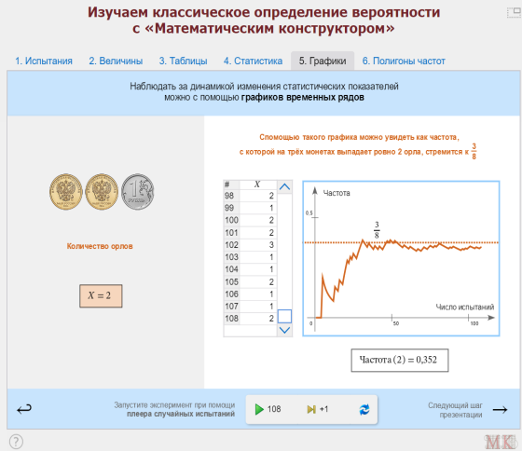
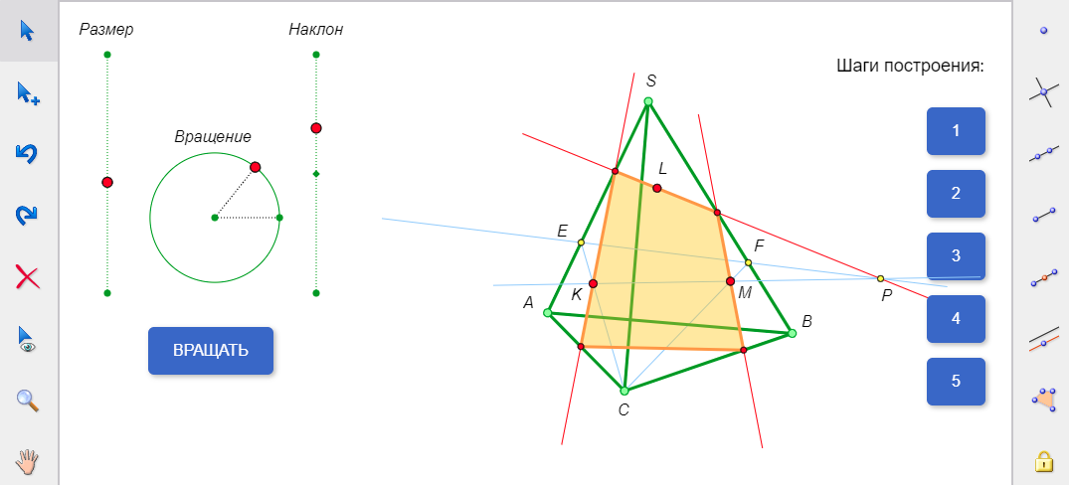
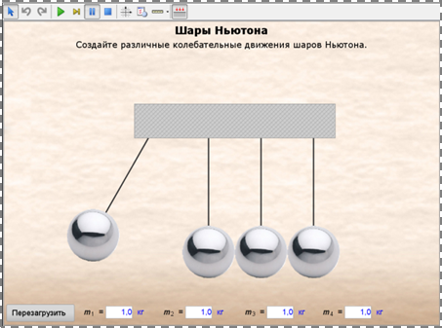
Основные типы образовательных ресурсов
Ресурсы для виртуальных исследований и экспериментов:
Позволяют наглядно представить на экране изучаемые объекты, процессы и явления как в виде моделей, так и в виде геометрических интерпретаций (диаграммы, графики, таблицы и пр.)
Динамические модели
Виртуальные лаборатории

Slide 7
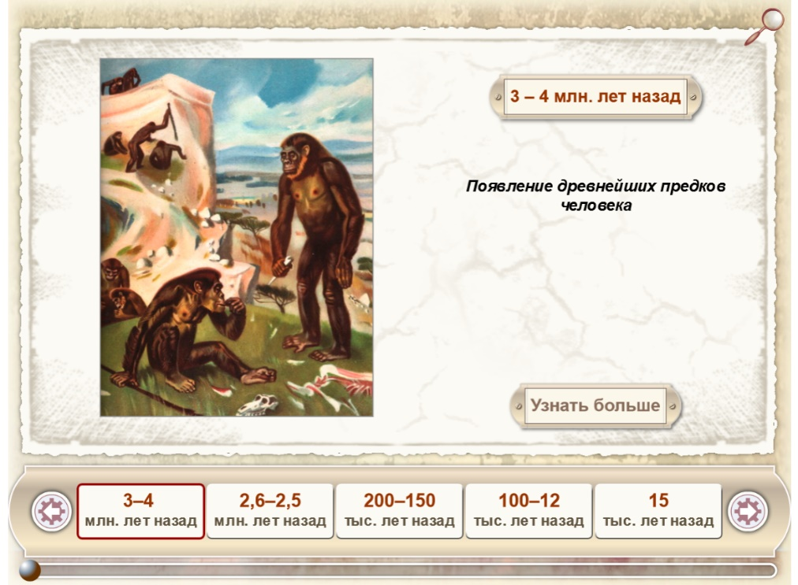
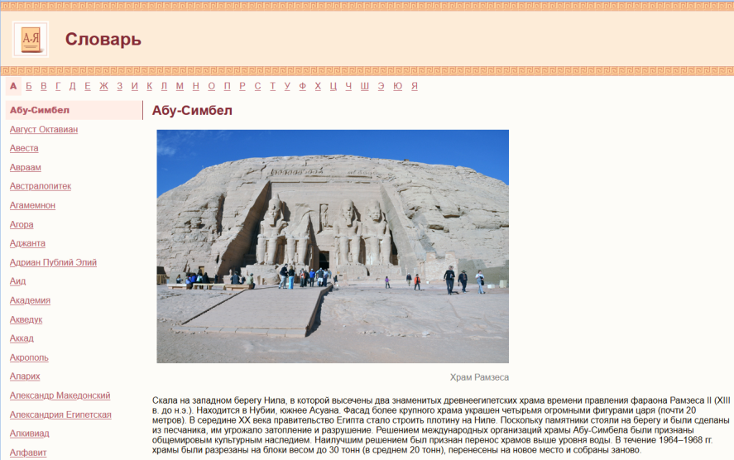
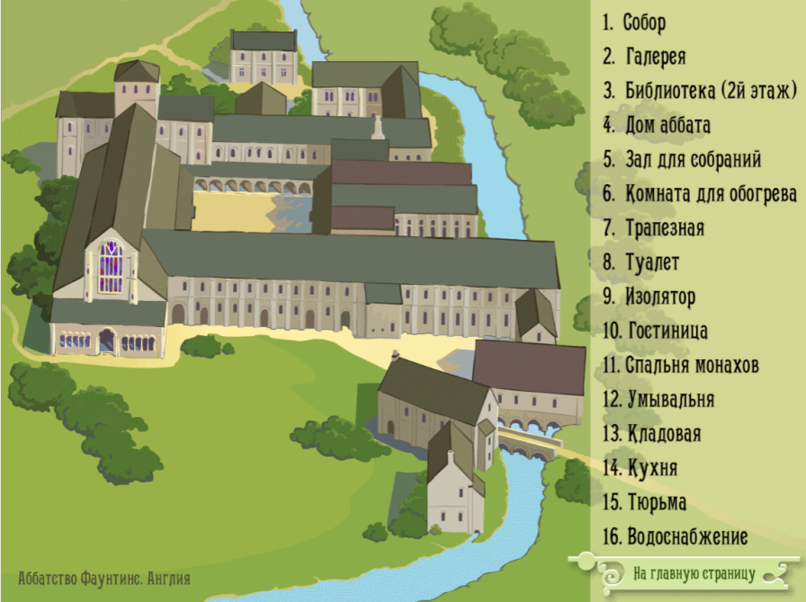
Основные типы образовательных ресурсов
Ресурсы для расширения кругозора и формирования мировоззрения учащихся:
позволяют организовать деятельность по поиску, анализу и переработке информации
Виртуальные экскурсии
Интерактивные энциклопедии, справочники, словари
Интерактивные ленты времени

Slide 8
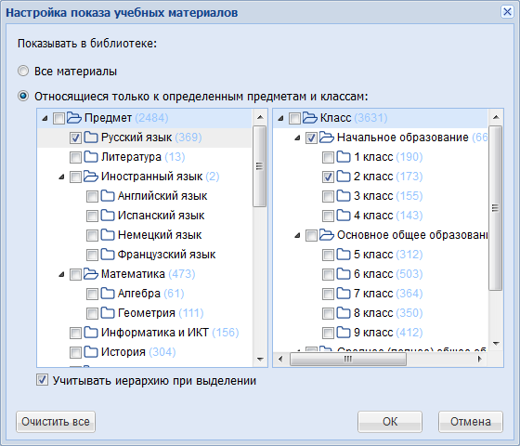
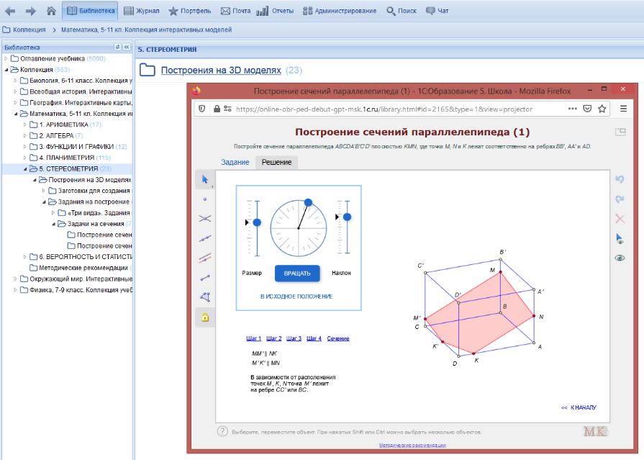
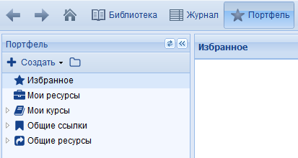
Возможности по управлению ресурсами цифровой Библиотеки
Настраиваемое отображение (для определенных классов и предметов,
показ в отдельном окне)
Простой и расширенный поиск
(по ключевым словам и атрибутам)
Создание собственных каталогов для хранения отобранных ссылок и ресурсов
Возможность поделиться ссылками и ресурсами с коллегами и учащимися

Slide 9
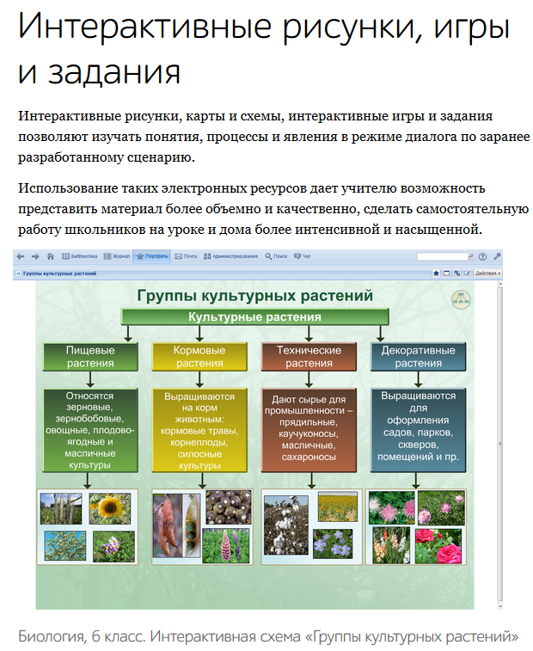
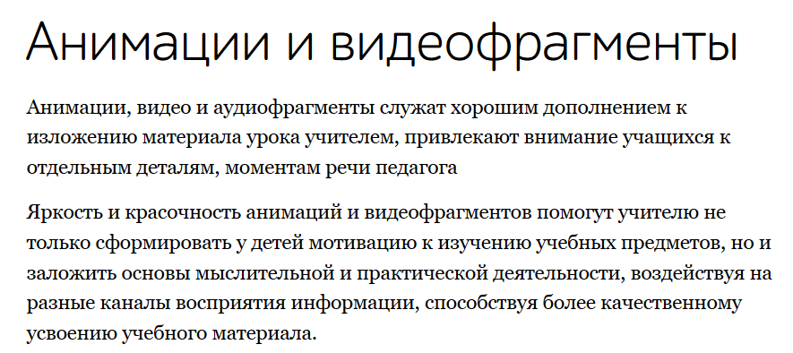
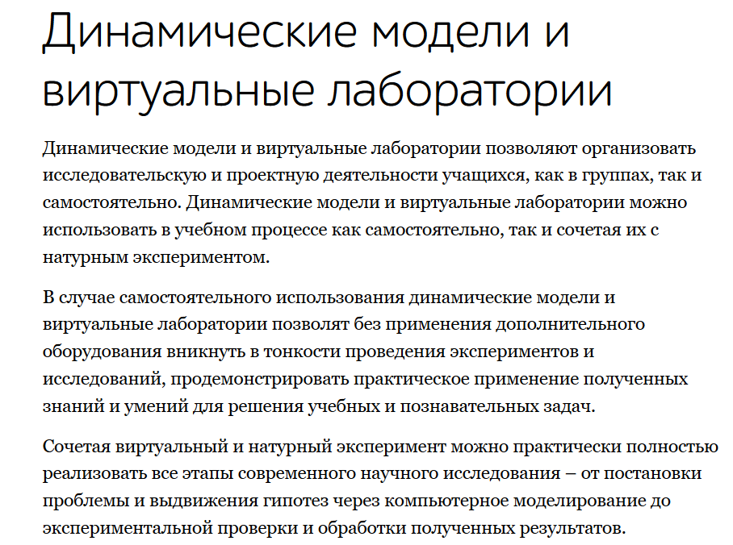
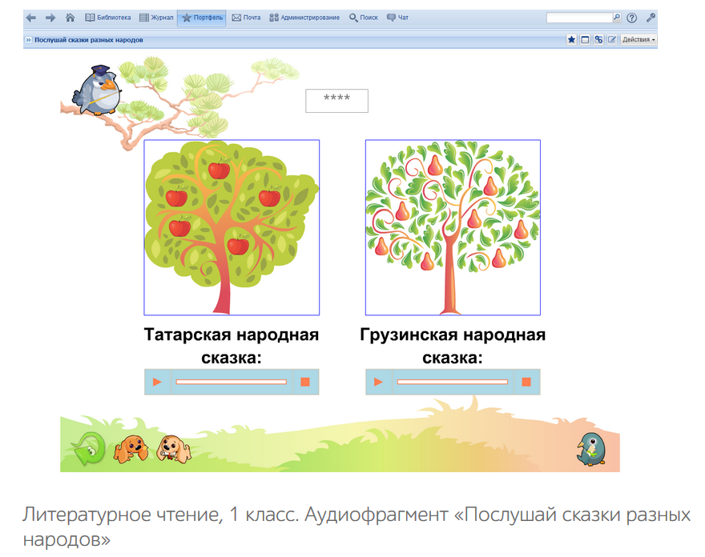
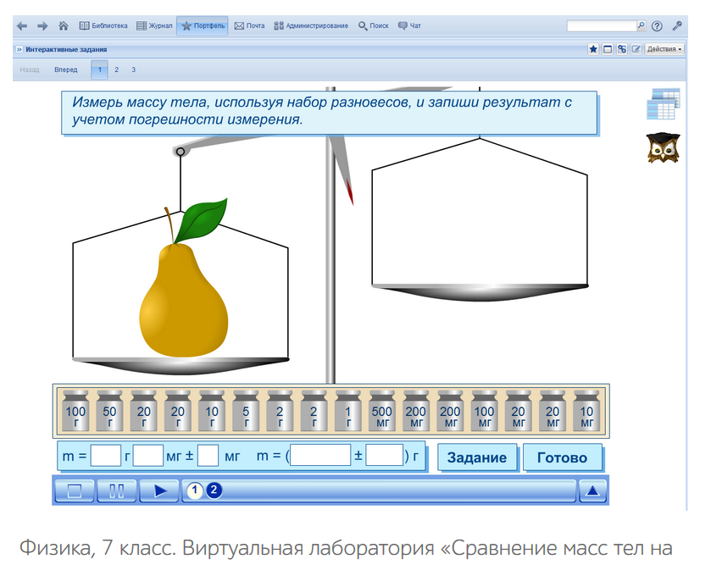
Специализированный сайт программы «1С:Образование»
Подробнее о возможностях цифровой библиотеки и типах интерактивных мультимедийных ресурсов
http://obrazovanie.1c.ru/education/library/

Slide 10

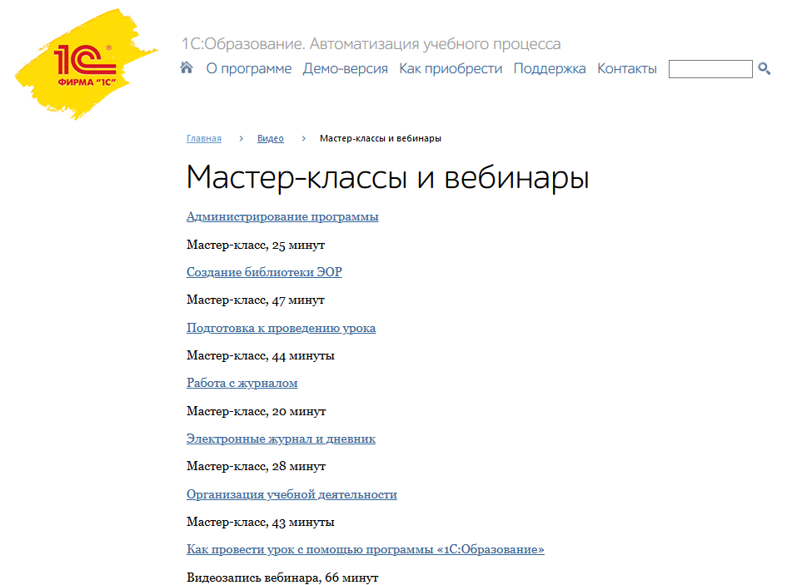
Печатные и видеоматериалы
Методические рекомендации по использованию в образовательных учреждениях
http://obrazovanie.1c.ru/books/guidelines/
Видеозаписи обучающих вебинаров и мастер-классов
http://obrazovanie.1c.ru/video/master-class-webinar/

Slide 11
Спасибо за внимание!

